Slide 1
選択的聴覚注意モデル —— 行動傾向の再現

Slide 2
本発表の目的
• 本発表では、論文(Griffith et al., 2026)の著者が公開した事前学習モデルを用い、
  – 自作のCommon Voice評価セット上で、その行動的傾向(Fig 2b)を再現できるかを検証・報告する
• 本発表で答える2つの問い:
  – ① モデルは混合音声中の目標話者の中央単語を実際に認識できるか
  – ② 正答率のSN比および妨害話者の性別への依存傾向は、論文と方向が一致するか
• 位置づけ: モデルの再学習は行わず、著者のパラメータをそのまま用いた検証実験。評価対象は傾向の方向であり、数値の一致は求めない

Slide 3
一、研究背景と再現目標
• 論文: 「特徴ゲイン」型の注意機構をもつニューラルネットワークで、人間の「カクテルパーティー」聴取を模擬したモデル
  – 目標話者の手がかり音声(cue)と「目標+妨害」の混合音声を入力し、混合音声中の目標話者の中央単語を答えさせる
  – cueに基づいて目標の音色に対応する特徴を増強し、それ以外を抑制することで、目標を混合音声から分離する
  – 論文Figure 2は、認識の成否を規定する要因を行動曲線で示す(SN比が高いほど正答率↑、異性妨害は同性より分離しやすい 等)

Slide 4
二、データ準備
• コーパス: Common Voice 9.0 英語版(論文と同一バージョン)
  – 選別: 性別ラベルがあり一貫し、かつ2録音以上をもつ話者 → 利用可能 18,067名 / 971,848録音
• 目標語彙: 著者公開の800語(公式ファイルとバイト単位で一致)。モデルは800クラスの分類器
• 最終評価セット: 有効な目標サンプル600件
  – 性別を均衡: 男性300 / 女性300
  – 149名の話者・347録音に由来し、369種の異なる目標単語を含む
  – 600サンプルにより、6段階のSN比それぞれで推定が安定(二項標準誤差 約±2%)

Slide 5
三、手法パイプライン
• 原音声 → 強制アライメント → テキスト正規化 → アンカー判定 → 切り出し・混合 → モデル入力 → 採点
• 1. 強制アライメント(MMS_FA, 16kHz): 各単語の時間境界を取得(CVは文単位の書き起こしのみで、単語の時刻をもたない)
• 2. テキスト正規化: 論文のconvert_transcriptに準拠(小文字化・記号除去・数字の単語化)
• 3. アンカー(中央単語)判定: 目標単語を中心とする。条件=語彙内 かつ 単語長<2s かつ 前後に各1.25s以上の余白
• 4. 切り出し・混合: 各2.5s@44.1kHz(モデル内部で中央2sを使用)。within-itemで6段階のSN比に再混合
  – SN比: -9/-6/-3/0/+3/+inf dB。目標のエネルギーに合わせて妨害を調整。+inf=妨害なし。RMS 0.02に正規化。diotic(両耳同一)
• 5. 著者の事前学習チェックポイント(word_task_v10)でそのまま推論。再学習・微調整は行わない

Slide 6
三(続)、3つの重要な工学的判断 —— 「なぜそうしたか」
• ① テキスト正規化でアポストロフィを保持する
  – 論文の公開コードはアポストロフィを削除するが、800語彙には16個の短縮形(can't/don't 等)が含まれる。削除すると語彙照合に失敗し脱落してしまう
• ② 「録音の中点の単語」ではなく「目標単語を中心」に切り出す
  – 論文のソースコードで確認: まず目標単語を選び、それを中心に切り出す(先に切り出してから中点の単語を見るのではない)
• ③ アンカー優先のペアリング(先にアライメント、後にペアリング)
  – 目標候補のみを整列し、アンカーをもつ録音を目標に採用。627録音から600サンプル(96%)を得て、旧手法の22%を大きく上回る

Slide 7
四、結果: モデル有効性の検証
• clean条件(目標のみ・妨害なし)における中央単語認識の正答率:
• 88.6% (偶然水準は0.1% = 1/800)
  – 600サンプルの+inf条件でも88.0%となり、相互に裏付けられる
• → モデルは音声から目標の中央単語を実際に認識でき、偶然水準を大きく上回る
  – これが以降の傾向実験の前提となる

Slide 8
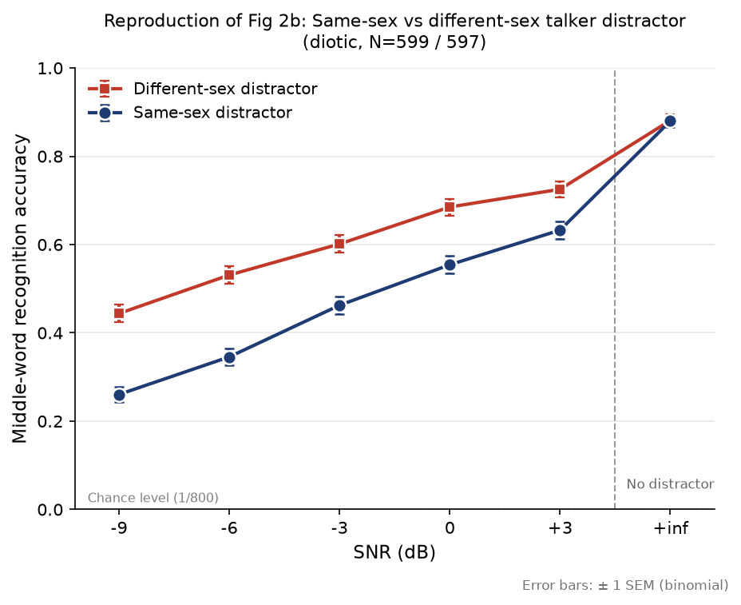
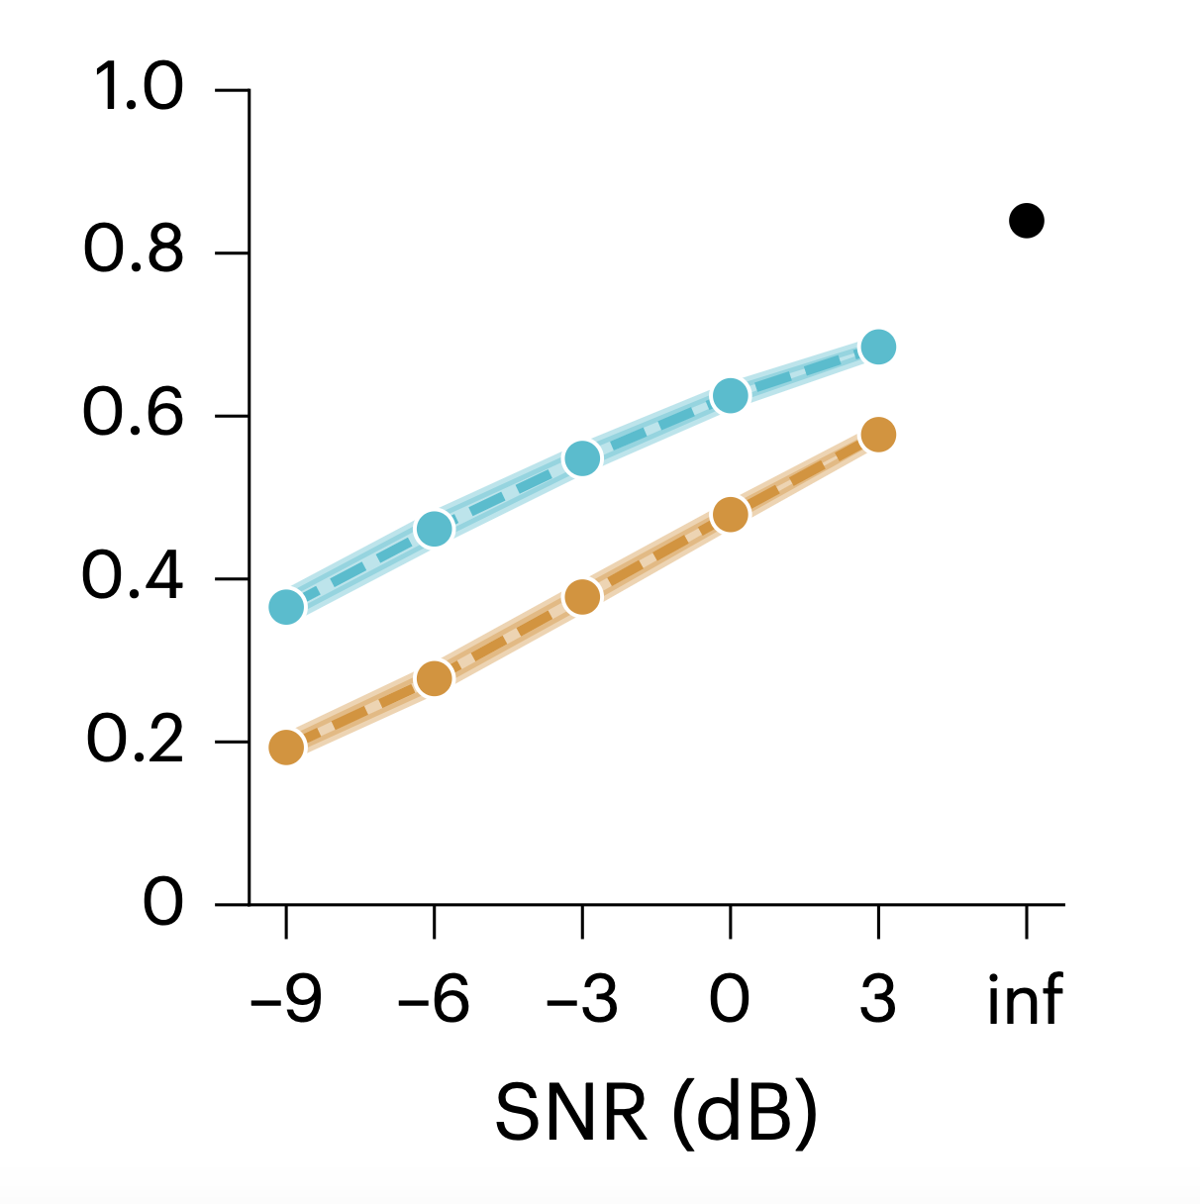
四、結果: Fig 2b 再現 —— 同性 vs 異性妨害
同性/異性の2本の線: 中央単語認識の正答率 vs SN比
再現された傾向(論文と一致):
① SN比とともに正答率が単調に増加(妨害が弱いほど正答↑)
② 異性妨害が全体的に同性より高い(9~18ポイント)
③ +inf(妨害なし)で2本の線が約88%に収束: 妨害がなければ性別は無関係
異性>同性の差は安定: 妨害ありの5段階すべてでエラーバーが非重複(3.4~6.8σ)
エラーバー = ±1 SEM

Slide 9

四(補): 音声サンプル —— SN比ラダー(クリックで再生)
同一刺激(目標単語「around」)の6段階SN比混合。-9dBから妨害なしへ進むと、妨害話者が徐々に消え目標が明瞭になる
-9 dB
-6 dB
-3 dB
0 dB
+3 dB
+inf(妨害なし)
cue(手がかり音)
目標のみ(参照)

Slide 10
五、重要な判断と誠実な補足
• 論文を厳密に踏襲した点: 800語彙・アライメント方針・目標単語中心の切り出し・6段階SN比・within-item・採点基準・著者パラメータの使用
• 実情に応じて調整した点(科学的な設定は変更しない):
  – アポストロフィの保持(短縮形照合のため)/ アンカー優先ペアリング(効率化)/ M1 CPU上での実行
• 現在の範囲と限界:
  – 範囲は単一話者の音声妨害・diotic(非空間)。他の妨害種・harmonicity・空間実験は未実施
  – サンプル数600、CPUでの1回の走査は約6.5時間。今後hakusan GPUで拡張可能
  – 数値が論文と異なるのは想定内: コーパス・話者・単語が異なるため。判定はあくまで傾向の方向

Slide 11
まとめ
• 目的: 著者の事前学習モデルと自作CV評価セットを用い、Fig 2bの行動傾向を再現できるかを検証した
• 方法: 強制アライメント → 目標単語中心の切り出し → 6段階SN比で混合 → 著者チェックポイントで推論(600サンプル、性別均衡)
• 結果:
  – ① モデルの有効性を確認: clean正答率 88.6% ≫ 偶然水準 0.1%
  – ② Fig 2bの傾向を再現: SN比↑で正答↑、異性妨害 > 同性、妨害なしで収束
• 結論: 傾向の方向が論文と一致 → 再現に成功(傾向の再現であり、論文の真偽検証ではない)

